Slide 1
Τα δεσποζόμενα ζώα και η συμβολή τους στην ζωή του ανθρώπου

Slide 2
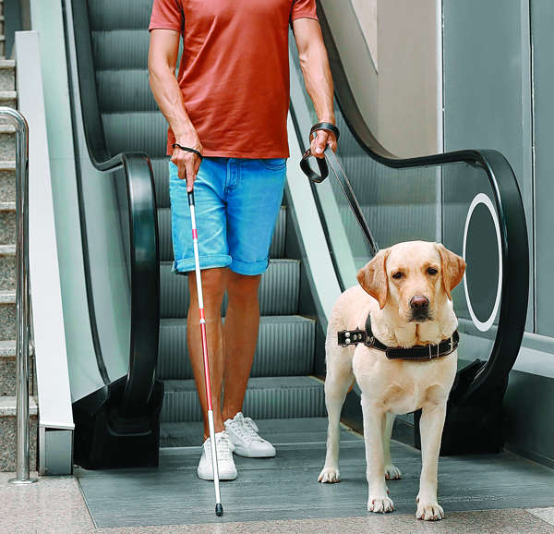
Βοήθεια στους τυφλούς

Slide 3
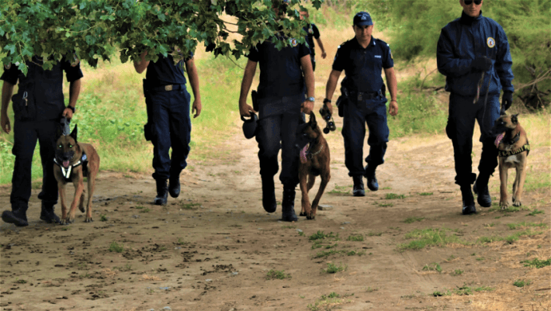
Σκύλοι αστυνομικοί

Slide 4
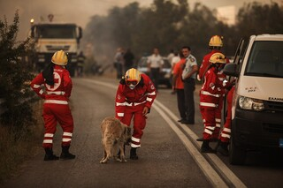
Σκύλοι Πυροσβέστες

Slide 5
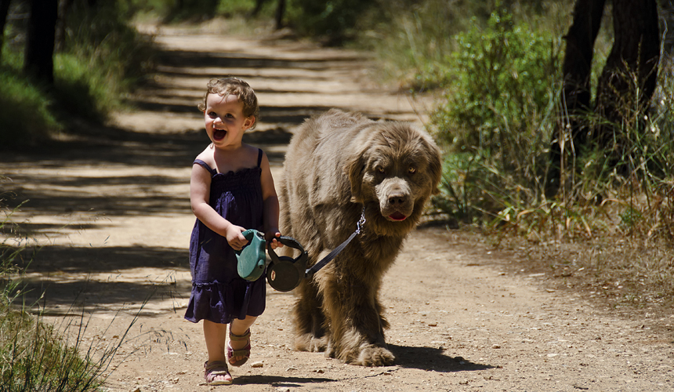
Σκύλοι φύλακες

Slide 6
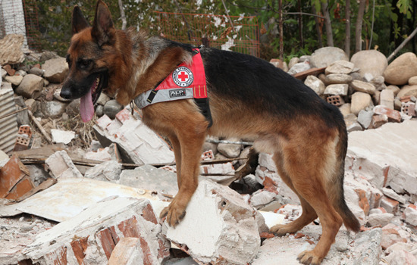
Σκύλοι διασώστες

Slide 7
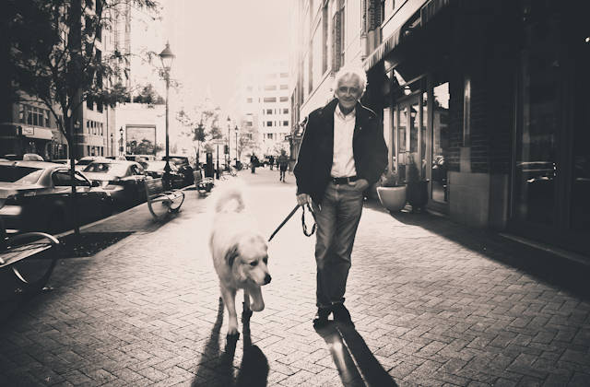
Ζώα….ψυχολόγοι

Slide 8
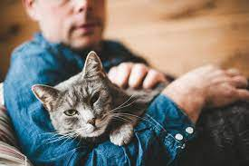
Ζώα σύντροφοι

